Slide 1
Φαρμακολογία
Α

Slide 2
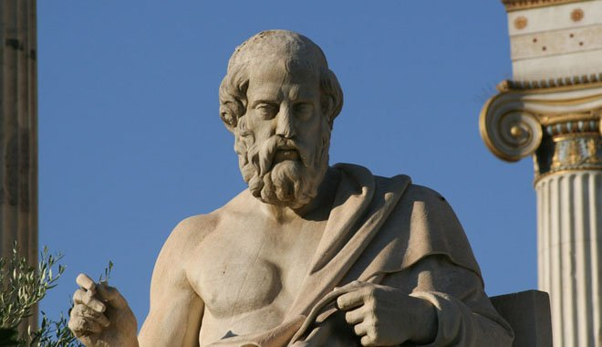

Slide 3
Πλάτωνος Φαῖδρος (274c-275b)
Φαῖδρος ἔχουσι δὲ δὴ τί τοῦτο; ἀνήκοος γάρ, ὡς ἔοικε, τυγχάνω ὤν. ... τῷ μὲν φάρμακα καὶ τροφὴν προσφέρων ὑγίειαν καὶ ῥώμην ἐμποιήσειν, τῇ δὲ ...

Slide 4
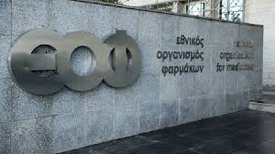

Slide 5
Έννοιες
Φάρµακο
• Φαρµακοτεχνική µορφή
• Σκεύασµα
Ιδιοσκεύασµα

Slide 6
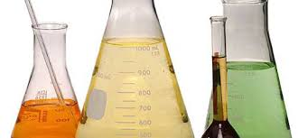
Χημικές ουσίες

Slide 7
Ουσία
Είναι κάθε ύλη, ανεξάρτητα από την προέλευσή της,
που μπορεί να είναι:
α) ζωική (ζωικές εκκρίσεις, τοξίνες, ουσίες που λαμβάνονται
με εκχύλιση από τμήματα του σώματος των ζώων και
παράγωγα του αίματος των ζώων),
β) ανθρώπινη (ανθρώπινο αίμα και παράγωγά του),
γ) φυτική (δρόγη), (μέρη φυτών, φυτικές εκκρίσεις και
ουσίες που λαμβάνονται με εκχύλιση φυτικών μερών),
δ) χημική (χημικές ύλες που προέρχονται από τη φύση και
χημικά προϊόντα που προκύπτουν από χημική μετατροπή
ή σύνθεση) Κουππάρης Μ.

Slide 8
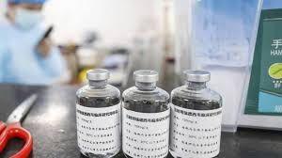
φάρμακο

Slide 9
Φάρµακο
Ονοµάζεται κάθε ουσία που µπορεί να µεταβάλλει τις ιδιότητες ενός βιολογικού υποστρώµατος.
«Κάθε ουσία ή μίγμα ουσιών,για χρήση στη διάγνωση, στη θεραπεία, στον μετριασμό ή στην πρόληψη νόσου, μιας μη φυσιολογικής φυσικής κατάστασης ή των συμπτωμάτων τους στον άνθρωπο ή στα ζώα. Κάθε ουσία ή μίγμα ουσιών για χρήση στην αποκατάσταση, την διόρθωση, ή την μεταβολή οργανικών λειτουργιών στον άνθρωπο ή τα ζώα» WHO

Slide 10
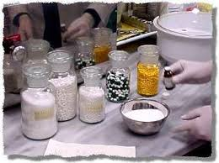
φαρμακοτεχνικες μορφες

Slide 11
Φαρµακοτεχνική µορφή
Τρόπος συνδυασμού και δράσης διαφόρων ουσιών μέσα σε ένα φαρμακευτικό σκεύασμα

Slide 12
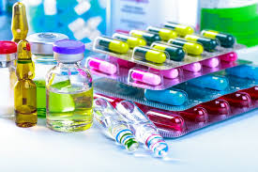
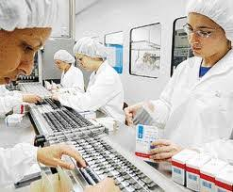
Σκευάσµατα

Slide 13
Σκεύασµα
Είναι ένα μίγμα ή μια δομή, όπως μια κάψουλα, ένα χάπι, δισκίο, ή ένα γαλάκτωμα, που παρασκευάζεται σύμφωνα με μία ειδική διαδικασία (που ονομάζεται “τύπος”).

Slide 14
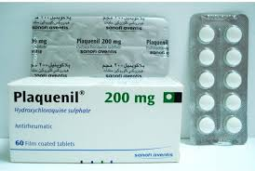
Ιδιοσκεύασµα

Slide 15
Ιδιοσκεύασµα
Κάθε φάρμακο παρασκευασμένο εκ των προτέρων που τίθεται στην κυκλοφορία υπό ειδική ονομασία (εμπορική) και σε ειδική συσκευασία.

Slide 16
Ο∆ΟΙ ΧΟΡΗΓΗΣΗΣ ΦΑΡΜΑΚΩΝ
Τοπική χορήγηση (topical): τοπική δράση, η ουσία χορηγείται απευθείας στο σημείο της επιθυμητής δράσης
Εντερική (enteral): η επιθυμητή δράση είναι συστηματική, η ουσία χορηγείται δια της πεπτικής οδού
Παρεντερική (parenteral): συστηματική δράση, η ουσία χορηγείται από άλλες, εκτός της πεπτικής, οδούς

Slide 17
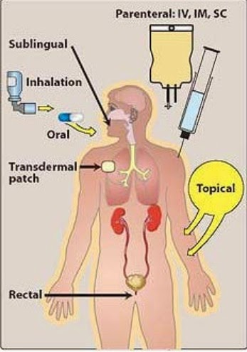

Slide 18
A. Εντερική
Χορήγηση φαρμάκου από το στόμα είναι η ασφαλέστερη και η πιο συχνή, βολική και οικονομική μέθοδος χορήγησης ενός φαρμάκου. Το φάρμακο μπορεί να καταποθεί, επιτρέποντας την από του στόματος κατανομή, ή μπορεί να τοποθετηθεί κάτω από τη γλώσσα(υπογλώσσια),ή μεταξύ των ούλων και του μάγουλου (παρειακή-στοματική), διευκολύνοντας την άμεση απορρόφηση στην κυκλοφορία του αίματος.

Slide 19
Από του στόματος
Α. Εντερικά επικαλυμμένα σκευάσματα: Το εντερικό επικάλυμμα
είναι ένας χημικός φάκελος που προστατεύει το φάρμακο από το υδροχλωρικό οξύ του στομάχου, οδηγώντας το στο να κατανεμηθείαντί του στομάχου στο λιγότερο όξινο έντερο, όπου το επικάλυμμα διαλύεται και απελευθερώνεται το φάρμακο.
Β.Σκευάσματα παρατεταμένης αποδέσμευσης: Τα φάρμακα παρατεταμένης αποδέσμευσης (εν συντομία ER ή XR) έχουν ειδικέςεπικαλύψεις που ελέγχουν την απελευθέρωση τουφαρμάκου, επιτρέποντας έτσι μια πιο αργή απορρόφηση και μεγαλύτερη διάρκεια δράσης.

Slide 20
Υπογλώσσια/παρειακά
Η τοποθέτηση φαρμάκου κάτω από τη γλώσσα επιτρέπει
να διαχυθεί μέσα στο τριχοειδές δίκτυο και να εισέλθει άμεσα στη συστηματική κυκλοφορία.
Πλεονεκτήματα:
- ευκολία χορήγησης
- ταχεία απορρόφηση
-παράκαμψη του δυσμενούς γαστρεντερικού περιβάλλοντος
-αποφυγή του μεταβολισμού πρώτης διόδου
Η παρειακή οδός (μεταξύ της παρειάς και των ούλων) είναι παρόμοια με την υπογλώσσια οδό.

Slide 21
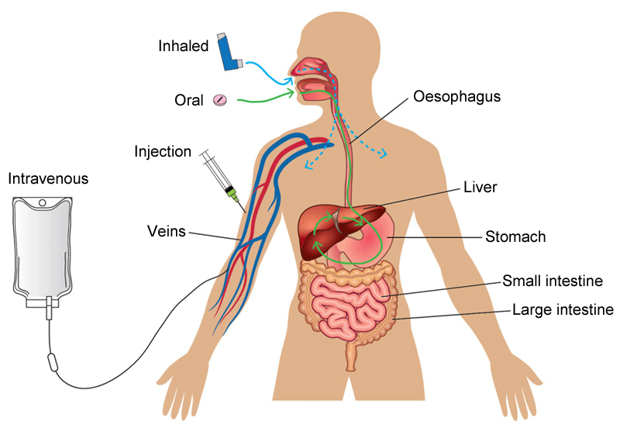

Slide 22
B. Παρεντερική
Εισάγει τα φάρμακα κατευθείαν μέσα στη συστηματική κυκλοφορία. Η παρεντερική χορήγηση χρησιμοποιείται για φάρμακα :
-που απορροφώνται σε μικρό βαθμό από τη γαστρεντερική οδό (για παράδειγμα, ηπαρίνη)
-που είναι ασταθή στη γαστρεντερική οδό (για παράδειγμα,ινσουλίνη).
-σε περίπτωση ασθενούς που δεν είναι σε θέση να λάβει από του στόματος φάρμακα
-σε περιστάσεις που απαιτούν ταχεία έναρξη δράσης.

Slide 23
Ενδοφλέβια (IV):
Η πιο συχνή παρεντερική οδός
-είναι χρήσιμη για φάρμακα τα οποία δεν απορροφώνται από το στόμα
-η IV κατανομή επιτρέπει ταχεία δράση και μέγιστο βαθμό ελέγχου επί της ποσότητας του φαρμάκου που χορηγείται και κατανέμεται
-χορηγείται εφάπαξ (bolus), όλη η ποσότητα του φαρμάκου παραδίδεται στη συστηματική κυκλοφορία σχεδόν αμέσως
-χορηγείται ως αργή IV έγχυση, το φάρμακο εγχέεται σε μεγαλύτερο χρονικό διάστημα

Slide 24
Ενδομυϊκή (IM)
Τα φάρμακα που χορηγούνται ενδομυϊκά μπορεί να βρίσκονται σε:
υδατικά διαλύματα, τα οποία απορροφώνται γρήγορα
σε ειδικά σκευάσματα αποθήκευσης (depot) τα οποία απορροφώνται αργά. Ο φορέας διαχέεται έξω από τον μυ, το φάρμακο καθιζάνει στο σημείο της έγχυσης. Το φάρμακο στη συνέχεια διαλύεται βραδέως, παρέχοντας μια σταθερή δόση για παρατεταμένη χρονική περίοδο.

Slide 25
Υποδόρια (SC)
Όπως και η ενδομυϊκή ένεση, η υποδόρια έγχυση παρέχει απορρόφηση μέσω απλής διάχυσης και είναι πιο αργή από την ενδοφλέβια οδό.

Slide 26
Άλλοι οδοί
Εισπνοή από του στόματος: Οι εισπνεόμενες οδοί, τόσο η από τουστόματος όσο και η ρινική παρέχουν ταχεία απελευθέρωση ενός φαρμάκου σε όλη την επιφάνεια των βλεννογόνων του αναπνευστικού συστήματος καθώς και στο επιθήλιο των πνευμόνων.
Ρινική εισπνοή: Αυτή η οδός περιλαμβάνει τη χορήγηση φαρμάκων απευθείας εντός της ρινός.

Slide 27
3.Ενδορραχιαία/ενδοκοιλιακή:
ο αιματο-εγκεφαλικός φραγμός συνήθως καθυστερεί ή αποτρέπει την απορρόφηση των φαρμάκων στο κεντρικό νευρικό σύστημα (ΚΝΣ). Όταν απαιτούνται τοπικά και γρήγορα αποτελέσματα, είναι απαραίτητη η εισαγωγή των φαρμάκων κατευθείαν εντός του εγκεφαλονωτιαίου υγρού.

Slide 28
Άλλοι οδοί
4.Τοπική: Η τοπική εφαρμογή χρησιμοποιείται όταν είναι επιθυμητή μια τοπική δράση του φαρμάκου.
5.∆ιαδερμική: η οδός χορήγησης επιτυγχάνει συστηματικά αποτελέσματα με την εφαρμογή των φαρμάκων στο δέρμα, συνήθως μέσω ενός διαδερμικού επιθέματος
6.Ορθική: Επειδή το 50% της παροχέτευσης από την περιοχή του ορθού παρακάμπτει την πυλαία κυκλοφορία, ο βιομετασχηματισμός των φαρμάκων από το ήπαρ περιορίζεται με τη χορήγηση από το ορθό.Η ορθική οδός έχει το πρόσθετο πλεονέκτημα ότι εμποδίζει την καταστροφή του φαρμάκου στο γαστρεντερικό περιβάλλον
7.Ενδοοστική (IO)-Eνδοπεριτοναική(IP)

Slide 29
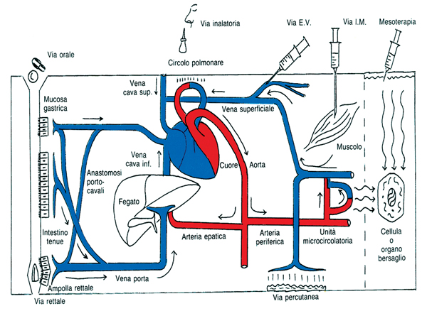

Slide 30
Φαρμακοκινητική
Ο κλάδος που μελετά την πορεία του φαρμάκου στον οργανισμό σε συνάρτηση με τον χρόνο.
Οι διαδικασίες απορρόφησης
κατανομής
μεταβολισμού
απέκκρισης
του φαρμάκου

Slide 31
Φαρμακοκινητική
•Απορρόφηση: από το σημείο χορήγησης ,επιτρέπει την είσοδο του φαρμάκου (είτε άμεσα είτε έμμεσα) στο πλάσμα
• Κατανομή: το φάρμακο μπορεί στη συνέχεια να εγκαταλείψει αναστρέψιμα τη ροή του αίματος και να κατανεμηθεί στο διάμεσο και το ενδοκυττάριο υγρό.
• Μεταβολισμός: το φάρμακο μπορεί να βιομετασχηματιστεί (μεταβολισμός) από το ήπαρ ή από άλλους ιστούς.
• Αποβολή ή Απέκκριση: το φάρμακο και οι μεταβολίτες του αποβάλλονται από το σώμα στα ούρα, στη χολή ή στα κόπρανα.

Slide 33
ΦΑΡΜΑΚΟΚΙΝΗΤΙΚΕΣ ΕΝΝΟΙΕΣ
Οδοί χορήγησης: po, im, iv, sc,
• Φαινόµενο αρχικής διάβασης
• Απορρόφηση– Βιοδιαθεσιµότητα–
Βιοϊσοδυναµία
• Πρωτεϊνική σύνδεση
• Φραγµοί
• Φαινοµενικός όγκος κατανοµής
• ∆ιαµερίσµατα

Slide 34
ΦΑΡΜΑΚΟΚΙΝΗΤΙΚΕΣ ΕΝΝΟΙΕΣ
∆ίχωρο µοντέλο Κινητικής
• Καµπύλη απλής χορήγησης
• Καµπύλη επαναληπτικής χορήγησης – ‘Πλατώ’
• Τερµατισµός δράσης:– Μεταβολισµός
– Απέκκριση
– Καθήλωση στους ιστούς

Slide 35
φαρμακοδυναμική
Ο κλάδος που μελετά το αποτέλεσμα της χορήγησης του φαρμάκου σε συνάρτηση με το χρόνο

Slide 36
Φαρμακοκινητική είναι το «τι κάνει» το σώμα στο φάρμακο
ενώ
Φαρμακοδυναμική είναι το « τι κάνει» το φάρμακο στο σώμα

Slide 38
